Slide 1





Медиа-школа «Мята»

Slide 2









Аннотация
Деятельность Медиа-школы "Мята" - вот с чем напрямую связан наш проект по проектной деятельности. По нашему мнению, в Московском Политехе число людей, которые были бы вовлечены в медийные сферы, слишком мало, поэтому нашей команде поручено задание по пиару Медиа-школы. Кроме того, мы оказываем любую профессиональную помощь нашим коллегам. В наши критерии входят: выпуск учащихся со специальными сертификатами. Также открытие новой медиа организации, в состав которой будет входить наша команда и выпускники. И еще партнёрство с другими медийными организациями.

Slide 3




Актуальность темы
Коммуникативная среда, в которой успешно реализуется приобретение необходимых знаний в медиа сфере;
Обучение искусству создания качественного, современного, а главное уникального контента;
Дальнейшее развитие приобретенных навыков и их проработка;
Наращивание опыта в медиа сфере.

Slide 4
Наши цели:
Продвижение Медиа-школы "Мята" в университете;
Увеличение заинтересованности проектом в студенческих массах при помощи привлечения студентов и преподавателей;
Увеличение заинтересованности проектом в студенческих массах при помощи привлечения студентов и преподавателей;
создание проектов после обучения

Slide 5
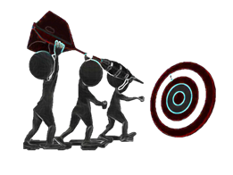
Задачи
Сплочение коллектива и создание творческой медийной организации для освещения новостей Московского Политеха
Обучение не только студентов медийным условностям, но и обучение ведущих основам преподавания
Новое поколение медийных персон для более удобного распределения обязанностей
Выступление на мероприятии в другом филиале
Помощь ребятам из медиа "Мята" в видеомонтаже
Разработка макетов проектов для выпускников медиа-школы
Ведение github-а команды
Создание сайта команды
Еженедельные отчёты о проделанной работе

Slide 6


Общий план
Начиная с октября 2020 года, провести курс обучения на новые медийные лица Московского Политеха, в обязанности которых будет входить следующие пункты: обозревание мероприятий Московского Политеха (фотоотчёты, видеоматериалы, интервью с участниками), их реклама и прочее.
Блоки в нашем обучении
1. Фото
2. Видео
3. СММ
4. Корреспонденция
5. Иллюстрация
6. Soft-skills

Slide 7





План работы
Организация "Школа Медиа Мята" на базе университета.
Создание рекламных постов о проекте.
Проведение уроков с учащимися.
Создание новых проектов для участников Медиа-школы для повышения продуктивности их обучения и дальнейшее развитие навыков.
Повышение квалификации ведущих проектов.

Slide 8
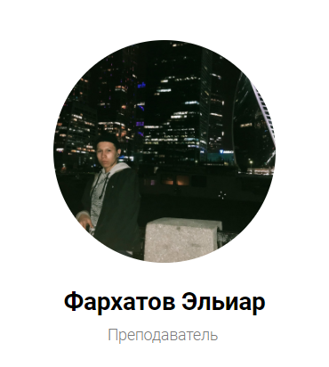

Наши участники
Блок Soft-skills
Проведение уроков по подтеме "Иллюстрация"
Разработка положения
Создание постов о Медиа-школе
Разработка плана преподавания

Slide 9


Разработка выезда
Проведение уроков по подтеме "Видео"
Проведение уроков по подтеме "Корреспонденденция"
Разработка постов о Медиа-школе
Участие в разработке положения

Slide 10

Проведение уроков по подтеме "СММ"
Проведение уроков по подтеме "Фото"
Разработка методов преподавания
Создание заданий для Медиа-школы
Написание постов для Медиа-школы

Slide 11

Помощь в создание сайта проекта
Помощь в оформлении итоговой презентации
Участие в подготовке документов
Дизайн сайта
Помощь в отчётах о Медиа-школе

Slide 12
Оформление необходимых документов
Разработка макетов проектов для выпускников медиа-школы
Помощь ребятам из Медиа «Мята» в видеомонтаже
Помощь в создании отчётов о деятельности Медиа-школы
Обработка фотографий в фотошопе, связанных с проектом
Участие в разработке макетов проектов для выпускников Медиа-школы

Slide 13
Помощь в создании сайта команды
Создание и ведение github-а команды
Помощь ребятам из Медиа «Мята» в работе с фото- и видеоредакторами
Участие в разработке макетов проектов для выпускников Медиа-школы
Оформление необходимых документов

Slide 14
Реклама в социальных сетях
Подготовка к выступлению на телемосте с Чебоксарским филиалом Московского Политеха
Еженедельные отчёты по четвергам
Обсуждение плана работы с руководством Медиа «Мята»
Участие в разработке макетов проектов для выпускников Медиа-школы
Участие в создании итоговой презентации

Slide 15
Разработка новых проектов после обучения
Составление информационных постов
Разработка дизайна для информационных постов
Разработка дизайна для сайта команды и его реализация
Помощь в создании отчётов о деятельности Медиа-школы
Оформление презентации для выступления на телемосте с Чебоксарским филиалом Московского Политеха
Участие в разработке макетов проектов для выпускников Медиа-школы

Slide 16
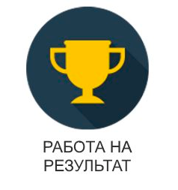
Что получат студенты по итогу прохождения медиа-школы?
Преимущество 1
Сертификаты о прохождении курсов.
Преимущество 2
Все необходимые знания в отрасли медиа.
Преимущество 3
Возможность поработать с нами в одной команде.

Slide 17
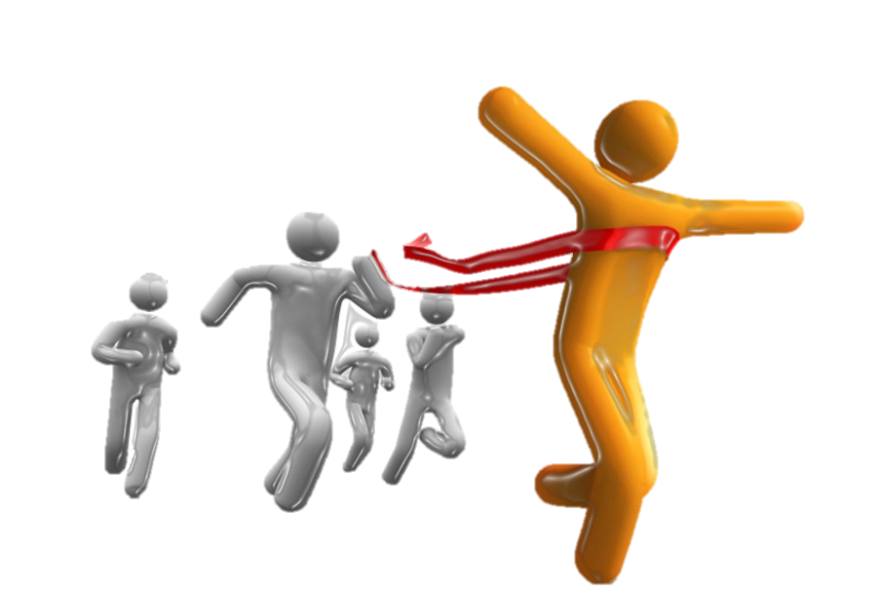
Что мы изменили в рамках данного проекта:
1. Пересмотрели подход к обучению;
2. Улучшили навыки преподавания;
3. Усовершенствовали программу обучения;
4. Оценили ресурсы, потраченные на проект и оптимизировали расходы;
5. Провели анализ предыдущей работы для определения результативности действий и отслеживания динамики развития.

Slide 18

На этом всё. Спасибо за внимание!

